Slide 1
 | ESCUELA SUPERIOR POLITECNICA DEL LITORAL FACULTAD DE ECONOMIA Y NEGOCIOS
Tesis de Grado
Presentado por:
Luis Humberto Pacheco Varas
Pablo Daniel Paredes Aguilar
Ronnie Rodolfo Pisculla Astudillo
Director:
Eco. Pedro Gando Cañarte

Slide 2
TITULO
Proyecto de Inversión para la Ixportación del Producto Agrícola No Tradicional Malanga hacia el Mercado Español.

Slide 3
INDICE 1.- INTRODUCCION 2.- OFERTA Y DEMANDA 3.- ANALISIS DE PRECIOS 4.- COMERCIALIZACION 5.- MARKETING 6.- ESTUDIO TECNICO Y ORGANIZACIONAL 7.- ESTUDIO FINANCIERO 8.- CONCLUSIONES Y RECOMENDACIONES

Slide 4
INTRODUCCION
Década de los 90 se buscan productos enteramente orgánicos, consumidores que aprecian productos que minimizan el uso de químicos.
La particularidad de productos orgánicos ricos en proteínas y vitamina son características clásicas en raíces y/o tubérculos materia de nuestro análisis. Esto alimentos como lo son; camote, yuca, oca, etc. Tubérculos que en particular son poseedores de altos niveles de nutrientes tipo Proteínas, Calcio, Kcal, Vitamina C (en sus hojas), etc. Son propiedades que las familias toman muy en cuenta al momento de elegir los componentes que forman las canastas familiares.
La Malanga posee características claves que el presente proyecto considera relevantes para su emprendimiento, y se basa en 2 puntos claves:
Necesidad de tierras arenosas (nuestro suelo ecuatoriano posee niveles apropiados para el desarrollo del cultivo)
Planta con cormos comestibles y otros que contienen varias yemas (semillas) el cual se continúa con la siembra para su reproducción.

Slide 5
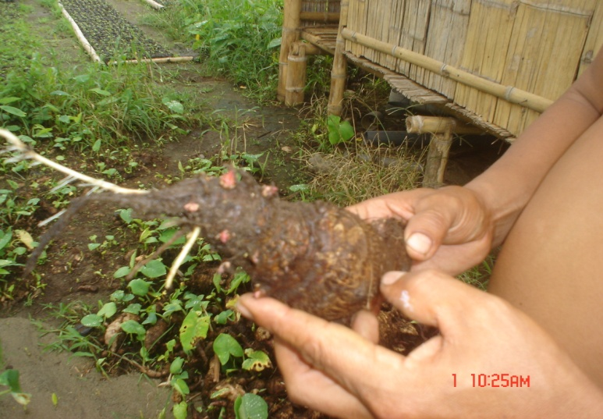
INTRODUCCION
NOMBRES COMUNES *
Malanga o Sango.
SISTEMATICA *
Reino: Vegetal
Clase: Angiospermae
Subclase: Monocotyledoneae
Orden: Spathiflorae
Familia: Araceae
Género: Xanthosoma
Especie: Sagittifolium(L)Schott
VARIEDADES *
Blanca y la lila o morada

Slide 6
OFERTA
OFERTA LOCAL:
Producto que no se lo comercializa regularmente.
SUPERFICIE PRODUCCIÓN Y RENDIMIENTO DE LA MALANGA EN EL ECUADOR PERIODO 1994 – 2001.
AÑOS | SUPERF. | TASA DE | PRODUCCIÓN | TASA DE | RENDIMIENTO
 | Has. | CRECIMIENTO | TONELADAS | CRECIMIENTO | T/Ha. | C/Ha.
1994 | 20 |  | 84 |  | 4.2 | 200
1995 | 40 | 100 | 168 | 100 | 4.2 | 200
1996 | 50 | 25 | 262 | 56 | 5.25 | 250
1997 | 140 | 180 | 735 | 181 | 5.25 | 250
1998 | 150 | 7 | 785 | 7 | 5.25 | 250
1999 | 440 | 193 | 2310 | 194 | 5.25 | 250
2000 | 1450 | 230 | 6090 | 164 | 4.2 | 200
2001 | 4700 | 224 | 14805 | 143 | 3.15 | 150
2002 | 5000 | 6 | 15750 | 6 | 3.15 | 150
Total |  | 966 |  | 851
Promedio |  | 121 |  | 106
Fuente: Productores y Exportadores de la Malanga.
Elaborado: Los Autores del Proyecto.

Slide 7
OFERTA
OFERTA INTERNACIONAL:
Ecuador exporta la malanga y sus principales clientes son:
VALOR DE LAS EXPORTACIONES DE MALANGA
DESDE EL ECUADOR AL MUNDO
PERIODO: 2003 - 2008 EN KILOS
PAÍS | 2003 | 2004 | 2005 | 2006 | 2007 | 2008 | TOTAL POR PAÍS
Estados Unidos | 2,675.57 | 2,815.20 | 6,283.38 | 6,521.91 | 7,280.03 | 9,650.34 | 35,226.43
Puerto Rico | 1,371.30 | 1,082.88 | 1,719.93 | 1,473.52 | 2,749.42 | 2,607.24 | 11,004.29
España | 93.54 | 34.54 | 6.02 | 24.55 | 23.83 | 69.55 | 252.03
Reino Unido | 70.76 | 0.04 |  |  |  | 38.13 | 108.93
Canadá | 5.60 |  |  |  | 11.77 |  | 17.37
Holanda | 0.01 | 0.14 | 67.39 | 0.75 | 0.01 | 183.51 | 251.81
Argentina |  | 73.62 |  |  |  |  | 73.62
Costa Rica |  | 24.54 |  |  |  |  | 24.54
Perú |  | 0.02 |  |  |  |  | 0.02
Alemania |  |  | 9.60 |  |  |  | 9.60
Rusia |  |  | 5.38 |  |  |  | 5.38
Chile |  |  | 0.06 |  |  |  | 0.06
Francia |  |  |  | 2.89 | 2.00 |  | 4.89
TOTAL POR AÑO | 4,216.78 | 4,030.98 | 8,091.76 | 8,023.62 | 10,067.06 | 12,548.77 | 46,978.97
Fuente: Banco Central del Ecuador
Elaborado Por: Autores Del Proyecto

Slide 8
DEMANDA
DEMANDA ESPAÑA:
Las importaciones de España a nivel mundial (2001 – 2007)
Importaciones de Malanga por parte de España
Años: 2001 - 2007 (TN)
País | 2001 | 2002 | 2003 | 2004 | 2005 | 2006 | 2007 | Total
Níger | 225.60 | 469.30 | 1,223.00 | 2,695.50 | 3,696.50 | 1,521.50 | 2,531.90 | 12,363.30
Nigeria |  |  | 1,648.50 | 1,271.50 |  | 119.60 | 37.70 | 3,077.30
Burkina Faso | 449.40 | 198.00 | 345.00 | 687.50 | 340.80 | 457.40 | 534.80 | 3,012.90
Malí | 997.60 | 112.50 | 36.00 | 213.60 | 178.00 | 216.00 | 432.00 | 2,185.70
Portugal | 411.20 | 181.50 | 0.00 | 2.40 | 0.00 | 0.00 | 0.00 | 595.10
Ghana |  | 18.10 | 12.40 | 35.70 | 85.00 | 228.10 | 69.20 | 448.50
China | 2.00 | 11.80 | 30.00 | 4.00 | 93.10 | 184.00 | 92.60 | 417.50
Holanda | 0.00 | 0.90 | 108.60 | 40.70 | 13.00 | 59.80 | 43.10 | 266.10
Benín |  |  |  | 263.20 |  | 6.20 |  | 269.40
Francia | 26.70 | 1.10 | 7.10 | 12.60 | 29.10 | 41.70 | 8.40 | 126.70
Reino Unido | 0.00 | 0.00 | 100.10 | 0.00 | 0.00 | 0.00 | 0.00 | 100.10
Costa Rica | 27.20 | 13.40 | 1.70 |  | 9.30 | 40.50 | 4.80 | 96.90
E.U.A. | 0.00 | 0.00 | 0.00 | 0.00 | 0.00 | 0.00 | 53.80 | 53.80
Ecuador | 6.90 | 3.40 | 2.20 |  | 19.30 | 7.30 | 4.40 | 43.50
Costa de Marfil |  |  | 36.00 |  |  |  |  | 36.00
Resto Del Mundo | 2.30 | 5.70 | 0.00 | 35.90 | 1.70 | 27.70 | 5.80 | 79.10
Total Mundial | 2,148.90 | 1,015.70 | 3,550.60 | 5,262.60 | 4,465.80 | 2,909.80 | 3,818.50 | 23,171.90
Fuente: Trade Map
Elaborado por: Autores del Proyecto

Slide 9
DEMANDA
DEMANDA INTERNACIONAL:
Los principales compradores (Trade Map) de la malanga a nivel mundial son:
PRINCIPALES IMPORTADORES A NIVEL MUNDIAL DE LA MALANGA
PERIODO: 2001 - 2007 (TN) |  |  |  |  |  |  |  |  | %
PAÍS | 2001 | 2002 | 2003 | 2004 | 2005 | 2006 | 2007 | TOTAL POR PAÍS | POR PAÍS
EE.UU. | 69,751 | 82,470 | 82,371 | 81,627 | 77,826 | 85,942 | 92,450 | 572,437 | 29%
Japón | 81,071 | 81,966 | 85,247 | 90,717 | 83,944 | 78,959 | 67,009 | 568,913 | 28%
Bélgica | 554 | 855 | 858 | 109,811 | 1,194 | 10,687 | 3,517 | 127,476 | 6%
Reino Unido | 11,469 | 12,659 | 11,538 | 13,087 | 13,549 | 15,259 | 15,594 | 93,155 | 5%
Singapur | 13,309 | 13,426 | 12,059 | 11,362 | 11,020 | 10,535 | 10,897 | 82,608 | 4%
Canadá | 8,600 | 9,383 | 8,529 | 7,442 | 7,570 | 8,988 | 12,535 | 63,047 | 3%
Malasia | 5,528 | 6,989 | 7,097 | 10,279 | 9,677 | 11,209 | 10,567 | 61,346 | 3%
Taipéi Chino | 6,604 | 7,558 | 6,613 | 8,495 | 9,647 | 10,243 | 9,849 | 59,009 | 3%
Nueva Zelandia | 7,001 | 7,161 | 7,175 | 7,308 | 7,419 | 8,640 | 8,504 | 53,208 | 3%
Australia | 2,396 | 2,353 | 2,340 | 2,329 | 2,630 | 3,247 | 27,189 | 42,484 | 2%
Francia | 4,564 | 5,097 | 5,596 | 6,014 | 6,339 | 6,523 | 6,615 | 40,748 | 2%
Arabia Saudita | 1,919 | 3,005 | 3,645 | 3,145 | 3,740 | 5,397 | 7,508 | 28,359 | 1%
Holanda | 5,222 | 4,713 | 3,533 | 3,205 | 3,831 | 3,356 | 4,002 | 27,862 | 1%
España | 2,293 | 1,071 | 3,622 | 5,276 | 4,507 | 2,976 | 4,195 | 23,940 | 1%
RESTO DEL MUNDO | 30,859 | 25,908 | 29,266 | 25,411 | 29,336 | 24,703 | 41,906 | 207,389 | 10%
TOTAL POR AÑO | 243,625 | 258,830 | 262,334 | 377,027 | 263,891 | 280,332 | 314,140 | 2,000,179 | 100%
% POR AÑO | 12% | 13% | 13% | 19% | 13% | 14% | 16% | 100%

Slide 10
ANALISIS DE LOS PRECIOS
PRECIO LOCAL:
Los principales compradores (Trade Map) de la malanga a nivel mundial son:
PRECIO POR KILO
PERIODO: 2002 – 2008
AÑO | PRECIO POR KILO
2002 | $ 0.32
2003 | $ 0.26
2004 | $ 0.57
2005 | $ 0.36
2006 | $ 0.52
2007 | $ 0.58
2008 | $ 0.84
Fuente: Banco Central Del Ecuador.
Elaborado Por: Autores Del Proyecto.

Slide 11
ANALISIS DE LOS PRECIOS
PRECIO INTERNACIONAL
La pagina web Trade Map nos facilita estimar los precios internacionales de la Malanga enfocándonos en España y sus principales proveedores.
Lista de los mercados proveedores para un producto importado por España en 2007
Producto : 071490 las demas raices y tuberculos similares ricos en feculas o en inulina,
Exportadores | Indicadores comerciales
 | Valor importada en 2007, miles de USD | Cantidad importada en 2007 | Unidad de medida | Valor por Kilogramo
'Mundo | 3101 | 4195 | Toneladas | 0,74
'Níger | 1613 | 2531 | Toneladas | 0,64
'Burkina Faso | 476 | 535 | Toneladas | 0,89
'Malí | 276 | 432 | Toneladas | 0,64
'Ghana | 261 | 240 | Toneladas | 1,09
'China | 140 | 206 | Toneladas | 0,68
'Estados Unidos de América | 111 | 54 | Toneladas | 2,06
'Países Bajos (Holanda) | 61 | 69 | Toneladas | 0,88
'Costa Rica | 33 | 30 | Toneladas | 1,10
'Nigeria | 28 | 38 | Toneladas | 0,74
'Ecuador | 6 | 13 | Toneladas | 0,46
Fuentes : Cálculos del CCI basados en estadísticas de COMTRADE.

Slide 12
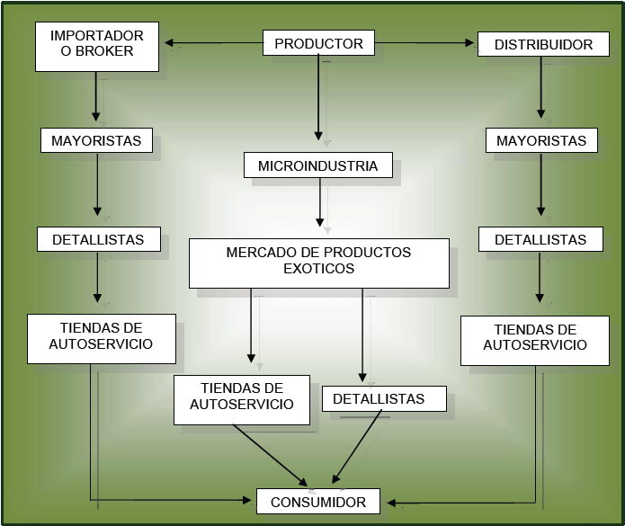
COMERCIALIZACION
ESTRATEGIA DE OUTSOURCING
Para efectos de crear estabilidad inicialmente en el negocio, se establece que el socio comercial será un bróker de negocios (Bróker MKV), para que sea el intermediario entre nosotros productores y los mercados mayoristas españoles.
De esta manera cargamos un gasto de comisión del bróker (inicialmente), hasta conocer quienes serán nuestros clientes, para luego tomar las riendas propias para el desarrollo comercial del producto.

Slide 13
MARKETING
ESTRATEGIA:
Posicionar las propiedades del producto
Empaque del producto llamativo
PROPUESTA DE VALOR
Valor vitamínico
Producción orgánica
ESTRATEGIA DE MERCADO
La estrategia empleada (ENFOQUE) por la organización es adoptada, por:
Grupo de personas que añoran su tierra natal (emigrantes latinoamericanos)
Europeos que prefieren enteramente productos que sean elaborados enteramente orgánicos.

Slide 14
ESTUDIO TECNICO Y ORGANIZACIONAL
PROCESO PRODUCTIVO
Existen 12 procesos que a nuestro criterio se desarrolla en la producción de la Malanga:
Preparacion Arado Limpieza Abono Sembrado Mantenimiento Fumigacion Cosecha Depuracion Pre-empaque Empaque-Embalaje Control
Para determinar el tamaño de la planta se tiene tres opciones y sus variables:
RESUMEN DE LAS VARIABLES
OPCIONES | PRODUCC. (TN/AÑO) | INVERSION | COST VAR | USO TIERRA Ha
A | 13 | $ 10.840,00 | 0,64 | 2
B | 6,5 | $ 10.440,00 | 0,64 | 1
C | 19,5 | $ 16.040,00 | 0,76 | 2,2
Fuente: Los Autores

Slide 15
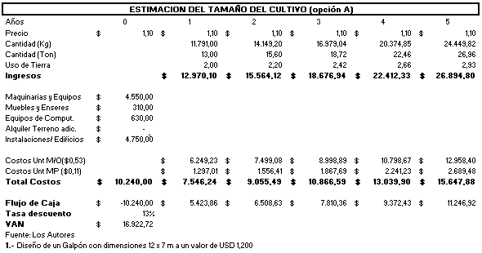
ESTUDIO TECNICO Y ORGANIZACIONAL
La opción necesaria y optima es la A por lo que adjuntamos un detalle de la opción:

Slide 16
ESTUDIO TECNICO Y ORGANIZACIONAL
La capacidad de la hacienda (producción) es mencionada a continuación:
Capacidad de la Hacienda
1 Ha | a | m2 | 10000 m2
1 Cuadra | a | m | 100 m
1 m | a | cm | 100 cm
1 planta | tiene | 1 m de espacio
1 Cuadra | tiene | 100 | plantas
1 Ha | tiene | 9.900 | plantas
2 Ha | tiene | 19.800 | plantas
1 planta | produce | 1,05 | lbs.
12200 | plantas producen | 12810 | lbs.
12200 | plantas producen | 5.822,73 | Kg
12200 | plantas producen | 6,42 | Ton
Fuente: Consejo Consultivo de Hortalizas Ecuador

Slide 17
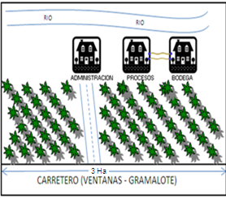
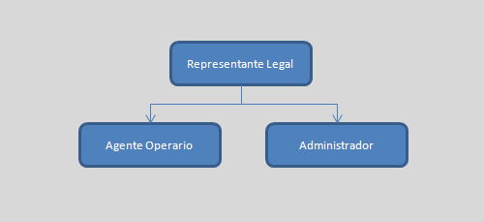
ESTUDIO TECNICO Y ORGANIZACIONAL
GRAFICO DE LA HACIENDA (GRAMALOTE)

Slide 18
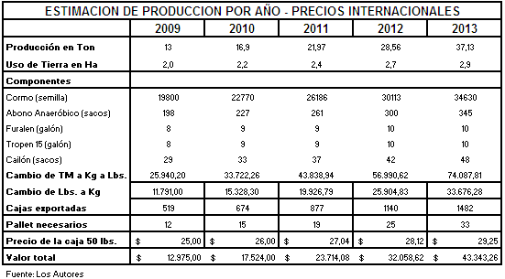
ESTUDIO FINANCIERO
Estimación de los ingresos, para efectos de la construcción de la tabla de ingresos se considera que el precio inicial es de USD 1,06 (2009)

Slide 19
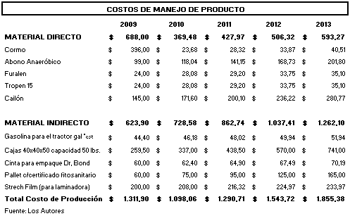
ESTUDIO FINANCIERO
Estimación de los costos de la producción en términos anuales para el periodo que dura el proyecto (5 años, 2009 – 2013)

Slide 20
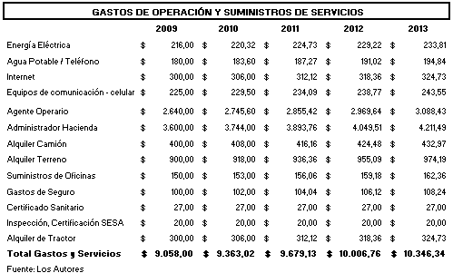
ESTUDIO FINANCIERO
Estimación de los gastos, por los 5 años (2009 -2013) tanto directos como indirectos se muestran en los adjuntos:

Slide 21
ESTUDIO FINANCIERO
INVERSION
DETALLE DE INVERSION INICIAL CON DEPRECIACION
CONCEPTO | VALOR | VIDA UTIL | DEPREC.
ACTIVO FIJO
INSTALACIONES Y EDIFICIOS | $ 4.750,00 |  | $ 237,50
Reservorio de Agua | $ 650,00 | 20 | $ 32,50
Cisterna de Limpieza | $ 400,00 | 20 | $ 20,00
Galpón de Almacenaje (12 x 7 mts) | $ 1.200,00 | 20 | $ 60,00
Oficinas de Administración ( 8 x 8 mts) | $ 2.500,00 | 20 | $ 125,00
EQUIPOS DE COMPUTACION | $ 630,00 |  | $ 126,00
Router | $ 100,00 | 5 | $ 20,00
Modem para Internet | $ 80,00 | 5 | $ 16,00
Computador / Impresora | $ 350,00 | 5 | $ 70,00
Teléfono - Fax | $ 100,00 | 5 | $ 20,00
MUEBLES Y ENSERES | $ 310,00 |  | $ 31,00
Mesa de Computadora | $ 100,00 | 10 | $ 10,00
Sillas ejecutivas | $ 80,00 | 10 | $ 8,00
Escritorios | $ 130,00 | 10 | $ 13,00
HERRAMIENTAS Y EQUIPOS | $ 4.550,00 |  | $ 455,00
Radios Motorola (2 und) | $ 300,00 | 10 | $ 30,00
Bomba para fumigación (15 galones) | $ 300,00 | 10 | $ 30,00
Montacargas Manual PK | $ 650,00 | 10 | $ 65,00
Correas transportadoras | $ 950,00 | 10 | $ 95,00
Balanza Eléctrica 300 Kg | $ 350,00 | 10 | $ 35,00
Sistema de lavado en lluvia Marck | $ 1.100,00 | 10 | $ 110,00
Laminadora de empaque seguro | $ 900,00 | 10 | $ 90,00
Fuente: Los Autores |  |  | $ 849,50
ACTIVO DIFERIDO
Registro como exportador | $ 10,00
Constitución compañía | $ 150,00
Estudio de factibilidad | $ 100,00
ACTIVOS TOTALES | $ 10.500,00
ACTIVOS FIJOS | $ 10.240,00
Fuente: Los Autores

Slide 22
ESTUDIO FINANCIERO
NECESIDAD DE FINANCIAMIENTO
NECESIDADES DE FINANCIAMIENTO
Descripción | Valor Unitario | Total
Valor de Arranque |  | $ 1.350,00
Instalación de sist. correas transportadoras | $ 300,00
Permisos y Patentes | $ 200,00
Instalación internet y teléfono | $ 100,00
Seguro | $ 600,00
Otros | $ 150,00
Gastos de Constitución |  | $ 150,00
Balance de Maquinaria |  | $ 4.550,00
Muebles y Enseres |  | $ 310,00
Equipo de Computación |  | $ 630,00
Instalaciones y Edificios |  | $ 4.750,00
TOTAL DE NECESIDAD FINANCIAMIENTO |  | $ 11.740,00
Fuente: Los Autores
Capital de trabajo |  | $ 7.855,90
Necesidad de Financiamiento Total |  | $ 19.595,90
Capital aportado por socios 50% |  | $ 9.797,95
Endeudamiento CFN 50% (8%) |  | $ 9.797,95

Slide 23
ESTUDIO FINANCIERO
TABLA DE AMORTIZACION DEUDA (CFN)
TABLA DE AMORTIZACION DEUDA - CORPORACION FINANCIERA NACIONAL
Periodo | Saldo Inicio año | Interés | Capital | Pago Deuda | Saldo fin de año
0 |  |  |  |  | $ 9.797,95
2009 | $ 9.797,95 | $ - | $ - | $ - | $ 9.797,95
2010 | $ 9.797,95 | $ 783,84 | $ 2.174,37 | $ 2.958,20 | $ 7.623,58
2011 | $ 7.623,58 | $ 609,89 | $ 2.348,32 | $ 2.958,20 | $ 5.275,26
2012 | $ 5.275,26 | $ 422,02 | $ 2.536,18 | $ 2.958,20 | $ 2.739,08
2013 | $ 2.739,08 | $ 219,13 | $ 2.739,08 | $ 2.958,20 | $ 0,00
Fuente: CFN (Prestamos para proyectos agricolas de más de 5 años tienen un periodo de gracia)
Elaboracion: Los Autores

Slide 24
ESTUDIO FINANCIERO
FLUJO DE CAJA
FLUJO DE CAJA PROYECTADO PARA 5 AÑOS
 |  | 2009 | 2010 | 2011 | 2012 | 2013
INGRESOS
Exportación Malanga |  | $ 12.975,00 | $ 17.524,00 | $ 23.714,08 | $ 32.058,62 | $ 43.343,26
Costos de Producción |  | $ 1.311,90 | $ 1.098,06 | $ 1.290,71 | $ 1.543,72 | $ 1.855,38
Utilidad Bruta |  | $ 11.663,10 | $ 16.425,94 | $ 22.423,37 | $ 30.514,90 | $ 41.487,88
GASTOS Y SERVICIOS
GASTOS OPERATIVOS Y SERVICIOS |  | $ 9.058,00 | $ 9.363,02 | $ 9.679,13 | $ 10.006,76 | $ 10.346,34
UTILIDAD BRUTA |  | $ 2.605,10 | $ 7.062,92 | $ 12.744,24 | $ 20.508,14 | $ 31.141,55
GASTOS ADMINISTRATIVOS
Servicios contables |  | $ 960,00 | $ 998,40 | $ 1.038,34 | $ 1.079,87 | $ 1.123,06
Servicios de bróker de negocios |  | $ 536,52 | $ 557,98 | $ 580,29 | $ 603,51 | $ 627,65
Depreciación |  | $ 849,50 | $ 849,50 | $ 849,50 | $ 849,50 | $ 849,50
Pago de Préstamo |  | $ - | $ 783,84 | $ 609,89 | $ 422,02 | $ 219,13
GASTOS TOTALES |  | $ 2.346,02 | $ 3.189,71 | $ 3.078,02 | $ 2.954,90 | $ 2.819,34
UTILIDAD ANTES PART TRAB. |  | $ 259,09 | $ 3.873,21 | $ 9.666,22 | $ 17.553,24 | $ 28.322,21
(15%) Particip. Trabajadores |  | $ 38,86 | $ 580,98 | $ 1.449,93 | $ 2.632,99 | $ 4.248,33
UTILIDAD ANTES IMPUESTOS |  | $ 220,22 | $ 3.292,23 | $ 8.216,29 | $ 14.920,26 | $ 24.073,88
(25%) Impuesto Renta |  | $ 55,06 | $ 823,06 | $ 2.054,07 | $ 3.730,06 | $ 6.018,47
UTILIDAD NETA |  | $ 165,17 | $ 2.469,17 | $ 6.162,21 | $ 11.190,19 | $ 18.055,41
Margen Neto |  |  | 15,03% | 27,48% | 36,67% | 43,52%
Depreciación |  | $ 849,50 | $ 849,50 | $ 849,50 | $ 849,50 | $ 849,50
Inversión | $ -11.740,00
Préstamo | $ 9.797,95
Amortización |  | $ - | $ -2.174,37 | $ -2.348,32 | $ -2.536,18 | $ -2.739,08
Valor de desecho |  |  |  |  |  | $ 3.260,00
Capital de Trabajo | $ -7.855,90
Recuperación de capital de trabajo |  |  |  |  |  | $ 7.855,90
Flujo de caja | $ -9.797,95 | $ 1.014,67 | $ 1.144,45 | $ 4.663,67 | $ 9.503,88 | $ 27.282,17
Tasa de descuento (Td) | 19,43%
VAN | $ 10.489,92
TIR | 43%
Fuente: Los Autores

Slide 25
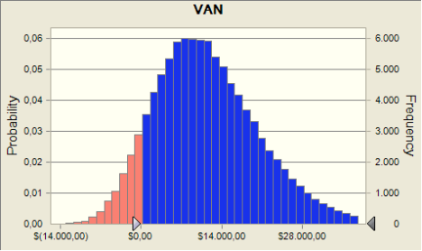
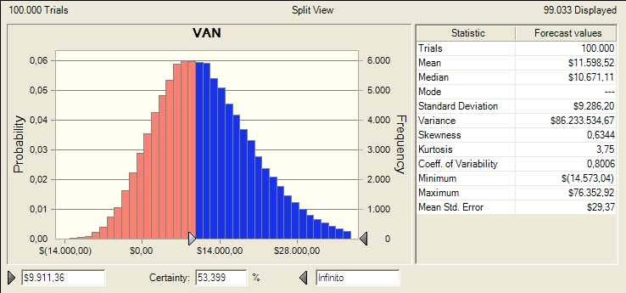
ESTUDIO FINANCIERO
ANALISIS DE SENSIBILIDAD
La probabilidad de que el VAN obtenga valores positivos mayores a USD 9,900.00 es el 54%.
Supuestos:
Tasa de incremento de Gastos administrativos
Tasa de incremento de Costos Productivos
Tasa de incremento en Gastos y Servicios
Tasa de endeudamiento (CFN)
Producción
Precios
Tasa de descuento (CAPM)

Slide 26
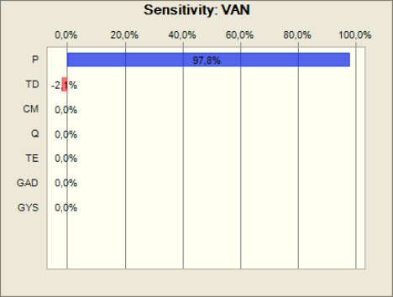
ESTUDIO FINANCIERO
ANALISIS DE SENSIBILIDAD
Variables que afectan el modelo:

Slide 27
CONCLUSIONES
El proyecto presenta buenas perspectivas de inversión, por las razones adjuntas:
1.- El precio de la Malanga sigue al alza, en los mercados mayoristas españoles por lo que la apertura a nuevas plazas de mercados en España es prometedor.
2.- El cultivo de la Malanga no intervienen muchos factores de producción, por lo que la hace atractiva para la inversión. El aprovechamiento del suelo Ecuatoriano y del Sector Región Interandina es propicio para su cultivo.
3.- La tendencia de consumo por productos enteramente naturales con precios bajos, y que fomenten la optima nutrición es un factor que es muy relevante para estimar su demanda.
4.- El producto Malanga tiene la propiedad que dentro de su cultivo se desarrolla algunos cormos (semillas), por lo que su reproducción es exponencial con una baja tasa de que algunos cormos no sirvan como semilla dando así bajos costos de materia prima.

Slide 28
RECOMENDACIONES
Es necesario adquirir experiencia y conocer a los clientes que sean intermediados por nuestro bróker de tal manera logramos una integración horizontal, dado que la tasa que cobra el bróker de negocio es considerada alta, esto último se consigue teniendo mayor contacto con el cliente en el extranjero, desarrollando la fidelidad del consumidor, realizando alianzas estratégicas con los mayoristas para captar esta utilidad del producto.
Con respecto a procesos administrativos, se recomienda su revisión por puestos que a medida que la producción asciende, deben incrementarse el insumo mano de obra, crea mayores obligaciones y nuevas tareas administrativas que deben ser ejecutadas por personal calificado y con experiencia. De tal manera que la carga de trabajo sea distribuida y se busque con ello crear expansión.

